Slide 1

Электронные трудовые книжки - практика сдачи новой отчетности, оформление в "1С:Зарплата и управление персоналом"
8 апреля 2020

Slide 2
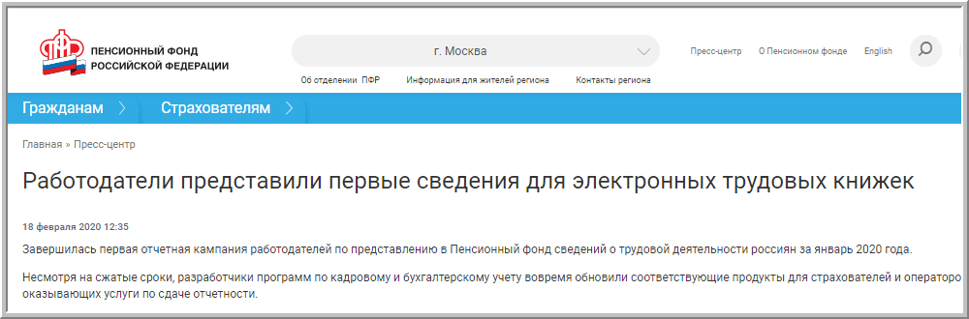
Результаты отчетной кампании
Очередной отчет о кадровых мероприятиях марта 2020 года
необходимо представить до 15.04.2020

Slide 3
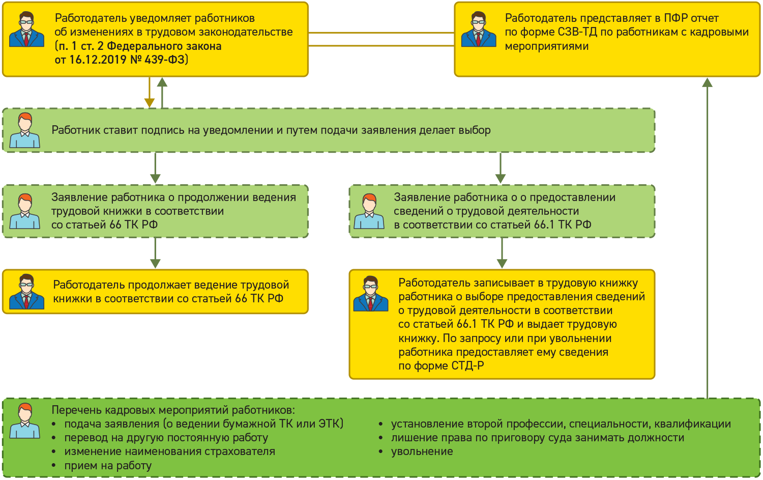
Учет трудовой деятельности
текст

Slide 4
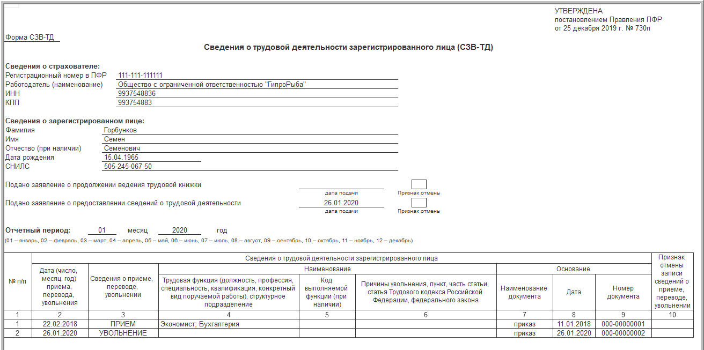
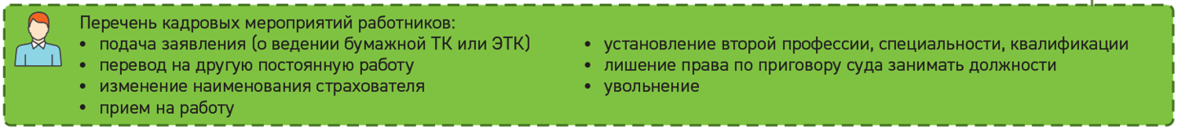
Взаимодействие с ПФ РФ

Slide 5
Бланк формы СЗВ-ТД утвержден
постановлением Правления ПФР
от 25.12.2019 № 730п.
СЗВ-ТД

Slide 6
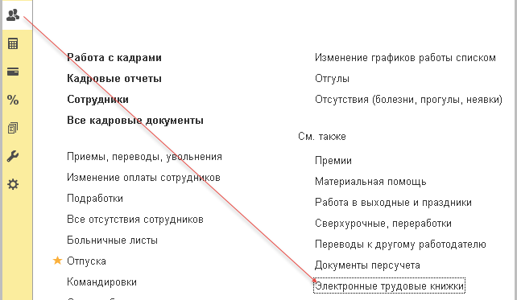
Заполнение СЗВ-ТД

Slide 7
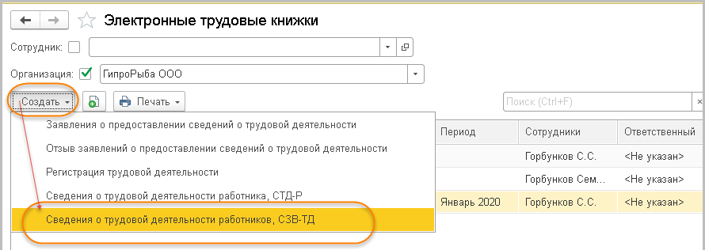
Заполнение СЗВ-ТД

Slide 8
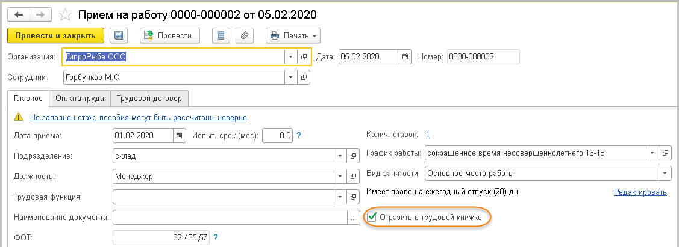
Регистрация мероприятий документами: Прием на работу

Slide 9
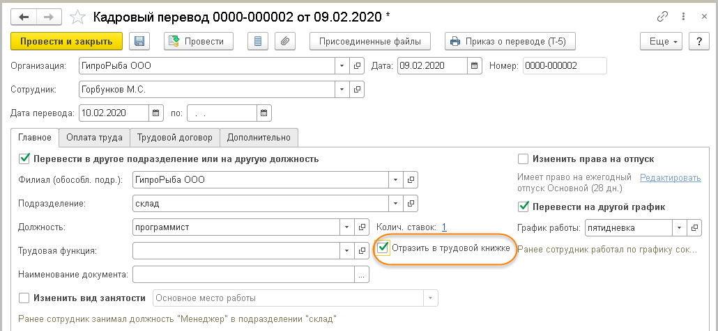
Регистрация мероприятий документами: Кадровый перевод

Slide 10
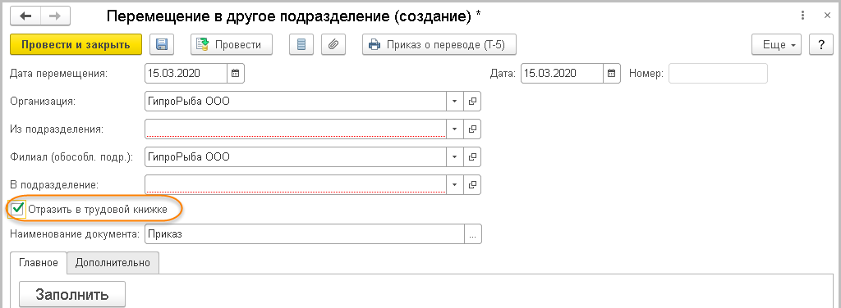
Регистрация мероприятий
документами: Перемещение в другое подразделение

Slide 11
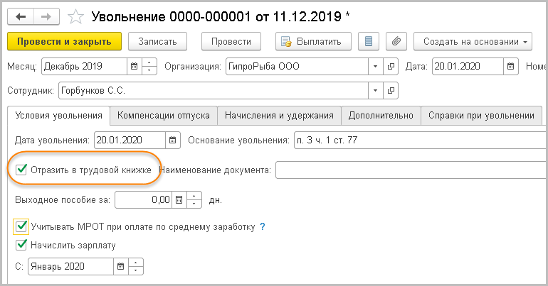
Регистрация мероприятий документами: Увольнение

Slide 12
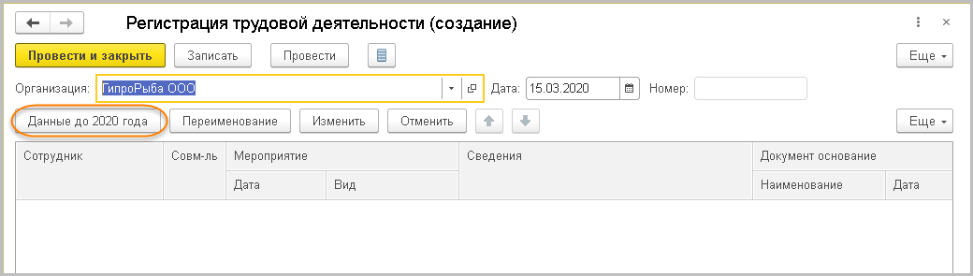
Регистрация мероприятий
документами: Регистрация трудовой деятельности

Slide 13
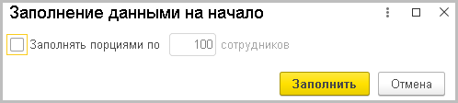
Регистрация мероприятий
документами: Регистрация трудовой деятельности
текст

Slide 14
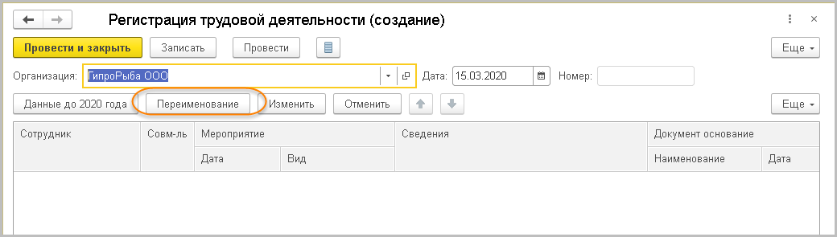
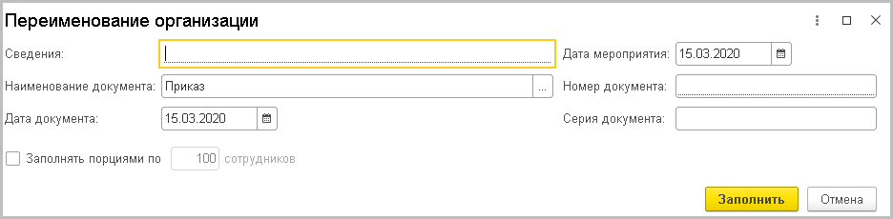
Регистрация мероприятий
документами: Регистрация трудовой деятельности

Slide 15
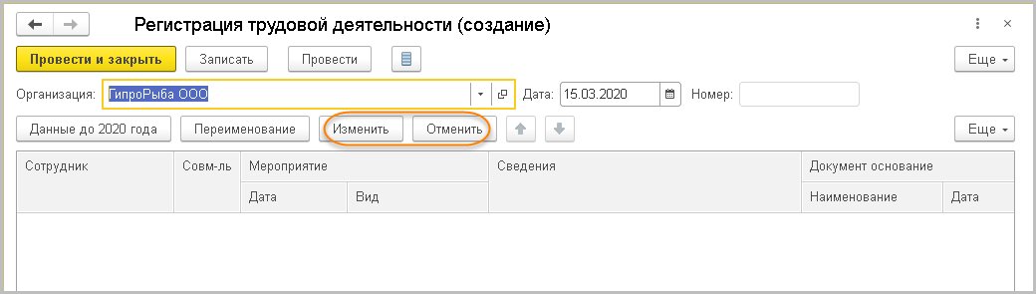
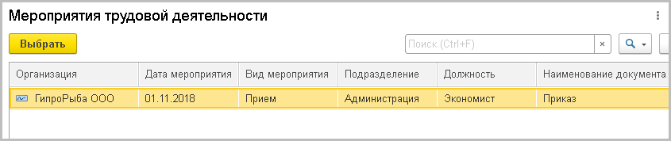
Регистрация мероприятий
документами: Регистрация трудовой деятельности

Slide 16
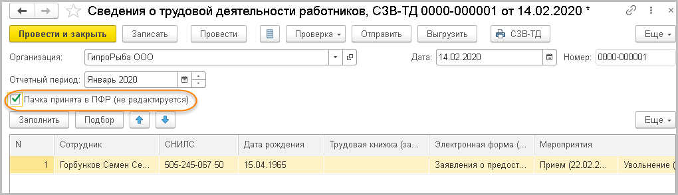
Заполнение СЗВ-ТД

Slide 17
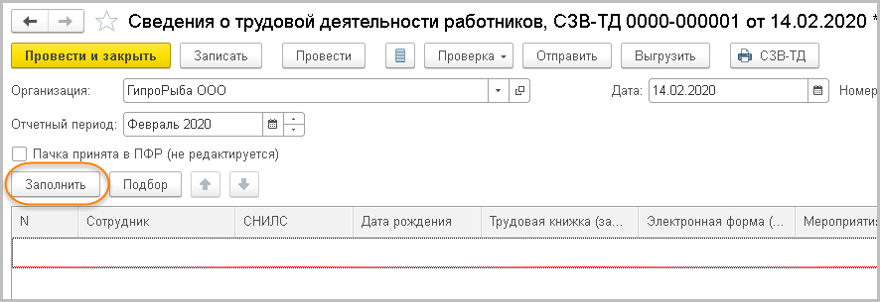
Заполнение СЗВ-ТД
текст

Slide 18
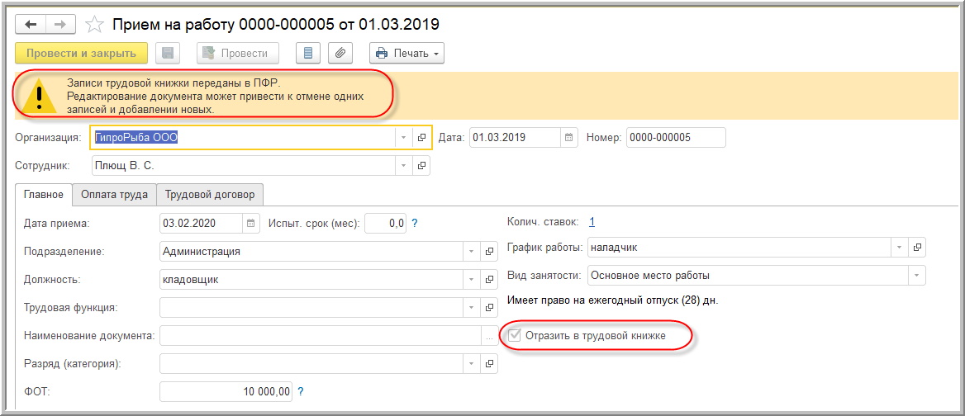
Предотвращение случайных изменений сведений
о переданных в ПФР мероприятиях

Slide 19
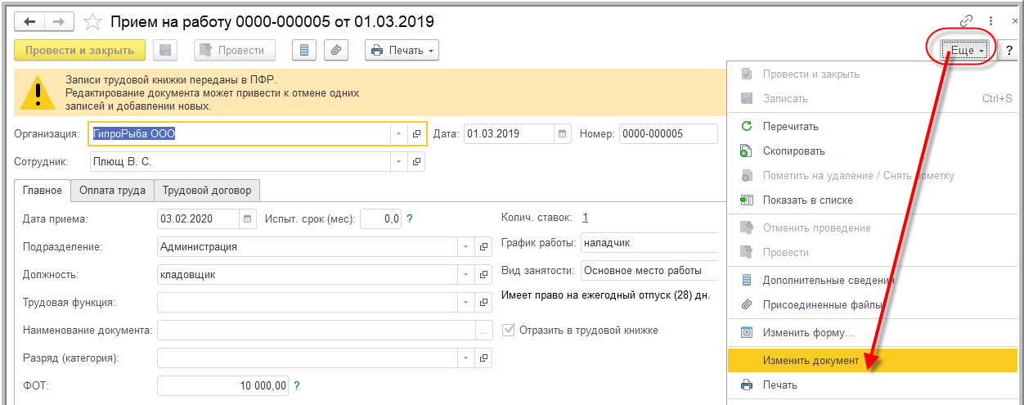
Предотвращение случайных изменений сведений
о переданных в ПФР мероприятиях
текст

Slide 20
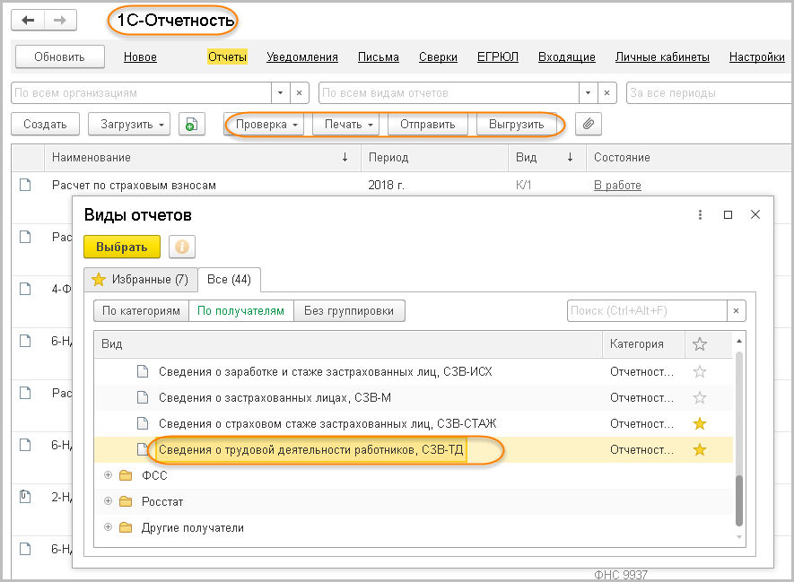
Отправка отчета
в ПФ РФ

Slide 21
Взаимодействие с сотрудниками
текст

Slide 22
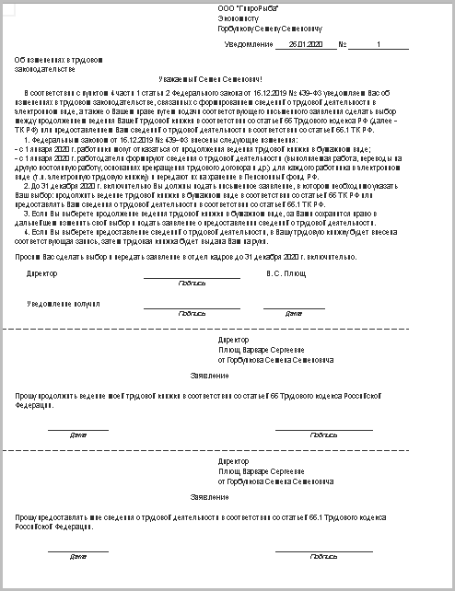
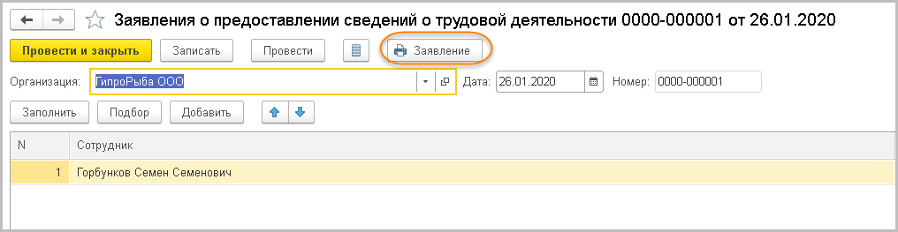
Взаимодействие с сотрудниками

Slide 23
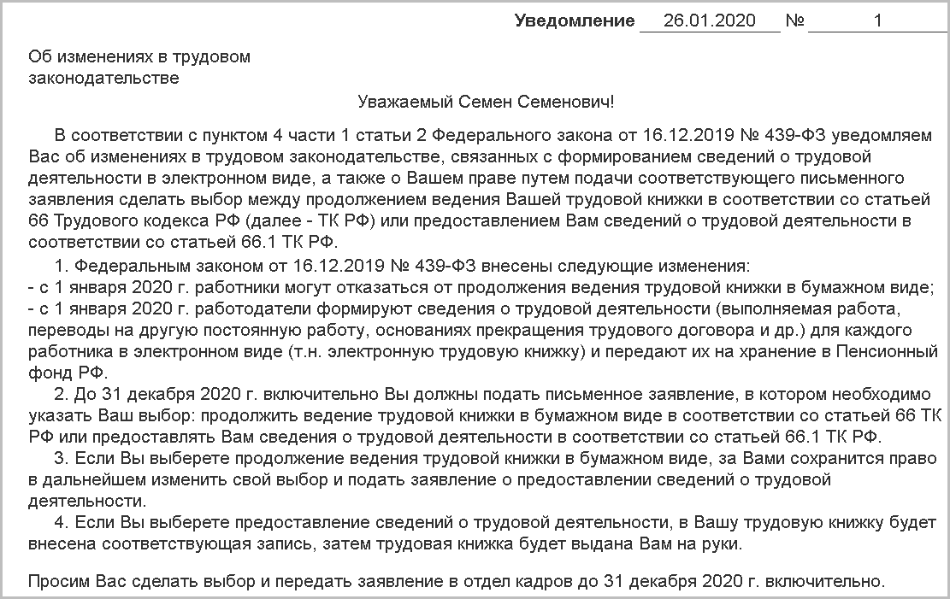
Взаимодействие с сотрудниками

Slide 24
Взаимодействие с сотрудниками

Slide 25
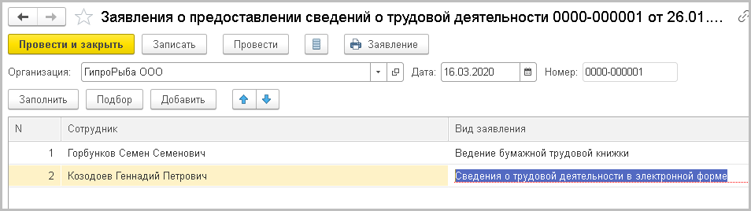
Регистрация заявлений

Slide 26
Взаимодействие с сотрудниками

Slide 27
Взаимодействие с сотрудниками

Slide 28
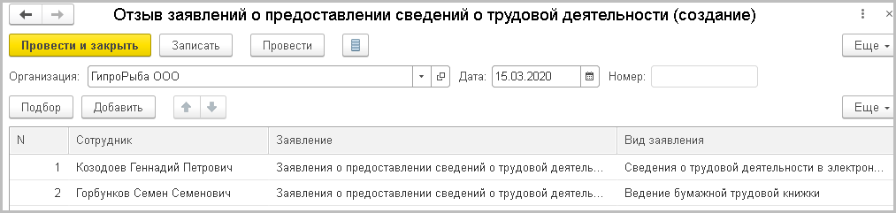
Регистрация отзыва заявлений

Slide 29
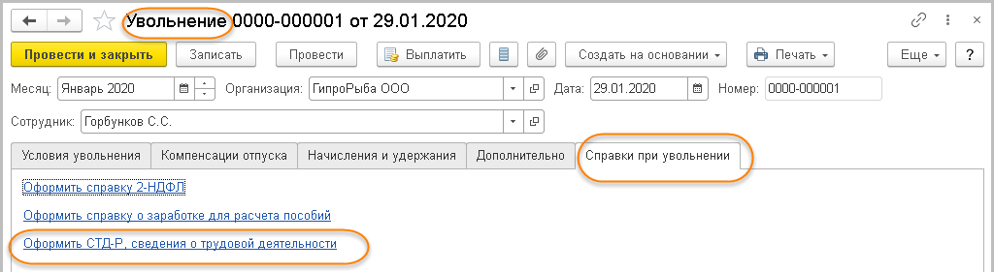
Предоставление сведений о трудовой деятельности в соответствии со статьей 66.1 ТК РФ
(СТД-Р)

Slide 30
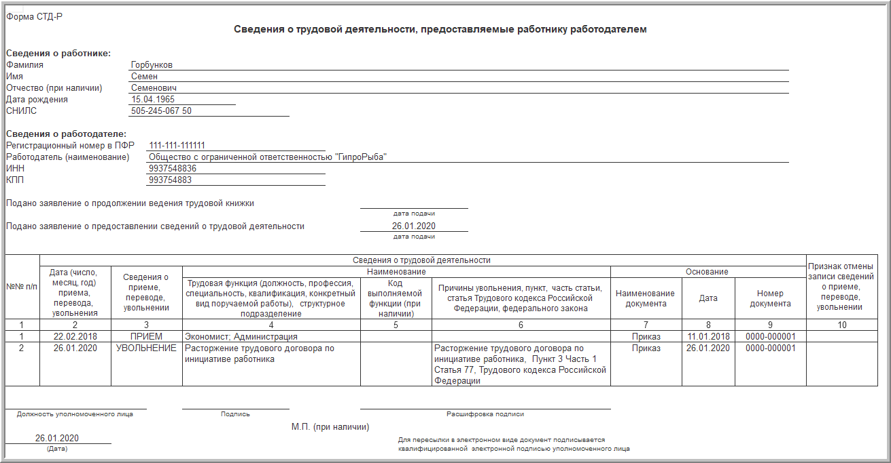
Бланк формы СТД-Р утвержден Минтрудом России приказом от 20.01.2020 № 23н. Документ зарегистрирован Минюстом и официально опубликован 25.02.2020. Приказ вступил в силу 07.03.2020.
СТД-Р

Slide 32
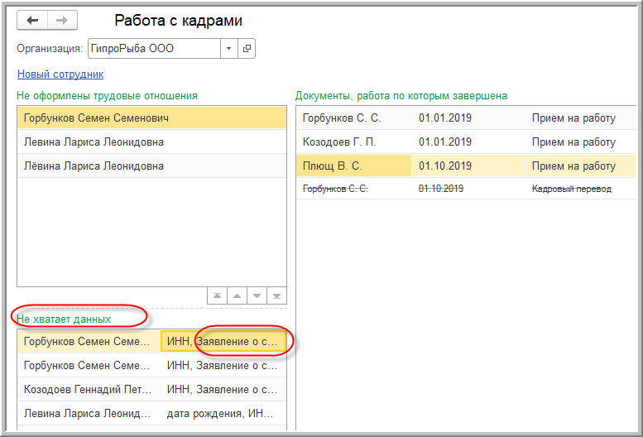
Контроль заявлений работников

Slide 33
Своевременное обновление программ
Следите за обновлениями
При обновлении существующей базы на версию 3.1.10.349 анализируются уже зарегистрированные в ней СЗВ-ТД.
Если среди мероприятий есть такие, которые были внесены в СЗВ-ТД вручную, то по ним автоматически создается документ
"Регистрация трудовой деятельности".

Slide 34
Благодарим за внимание!

